Slide 1
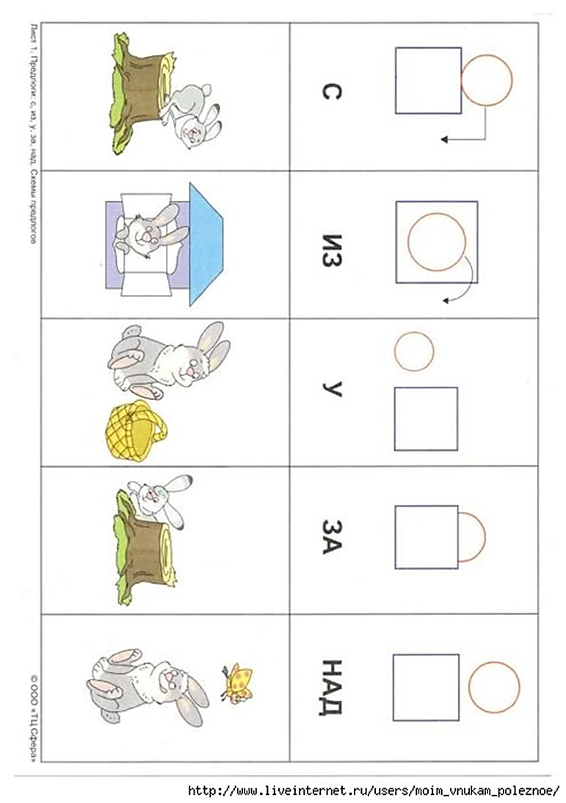
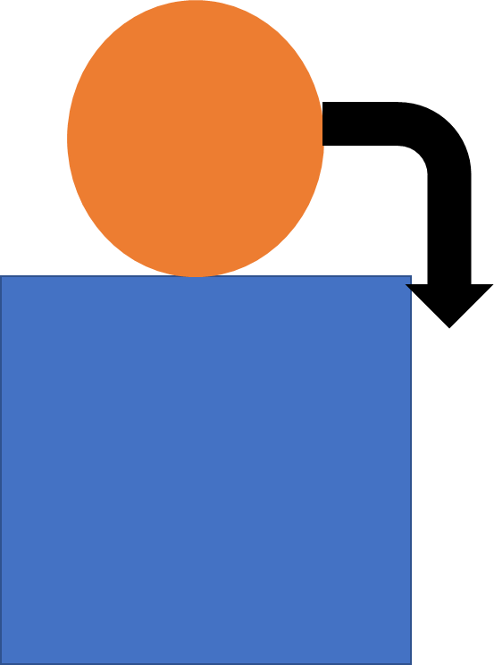
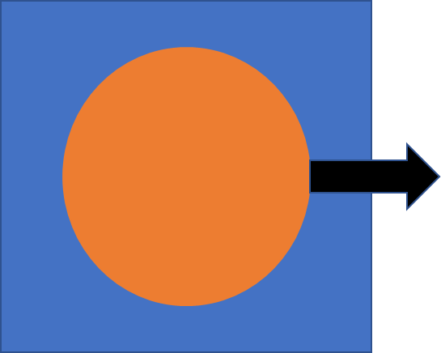
Предлоги ИЗ И С
Составитель: учитель-логопед Макарова Елена Юрьевна

Slide 2


Занятие начинается!

Slide 3
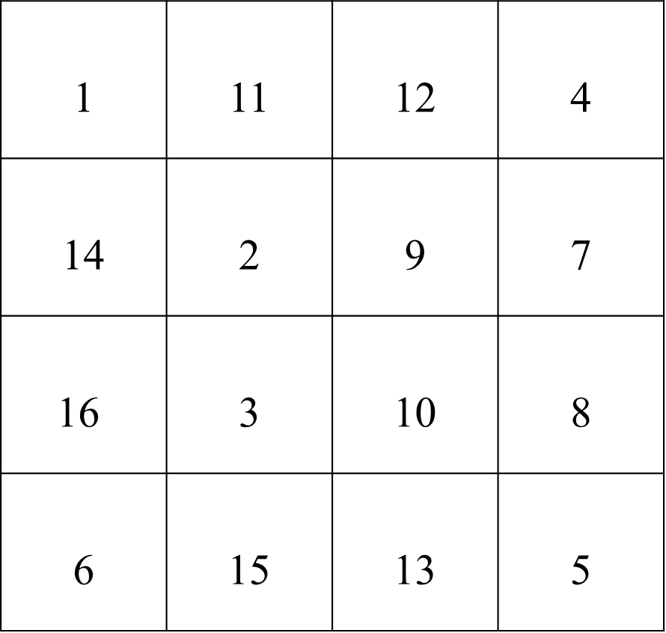

Slide 4
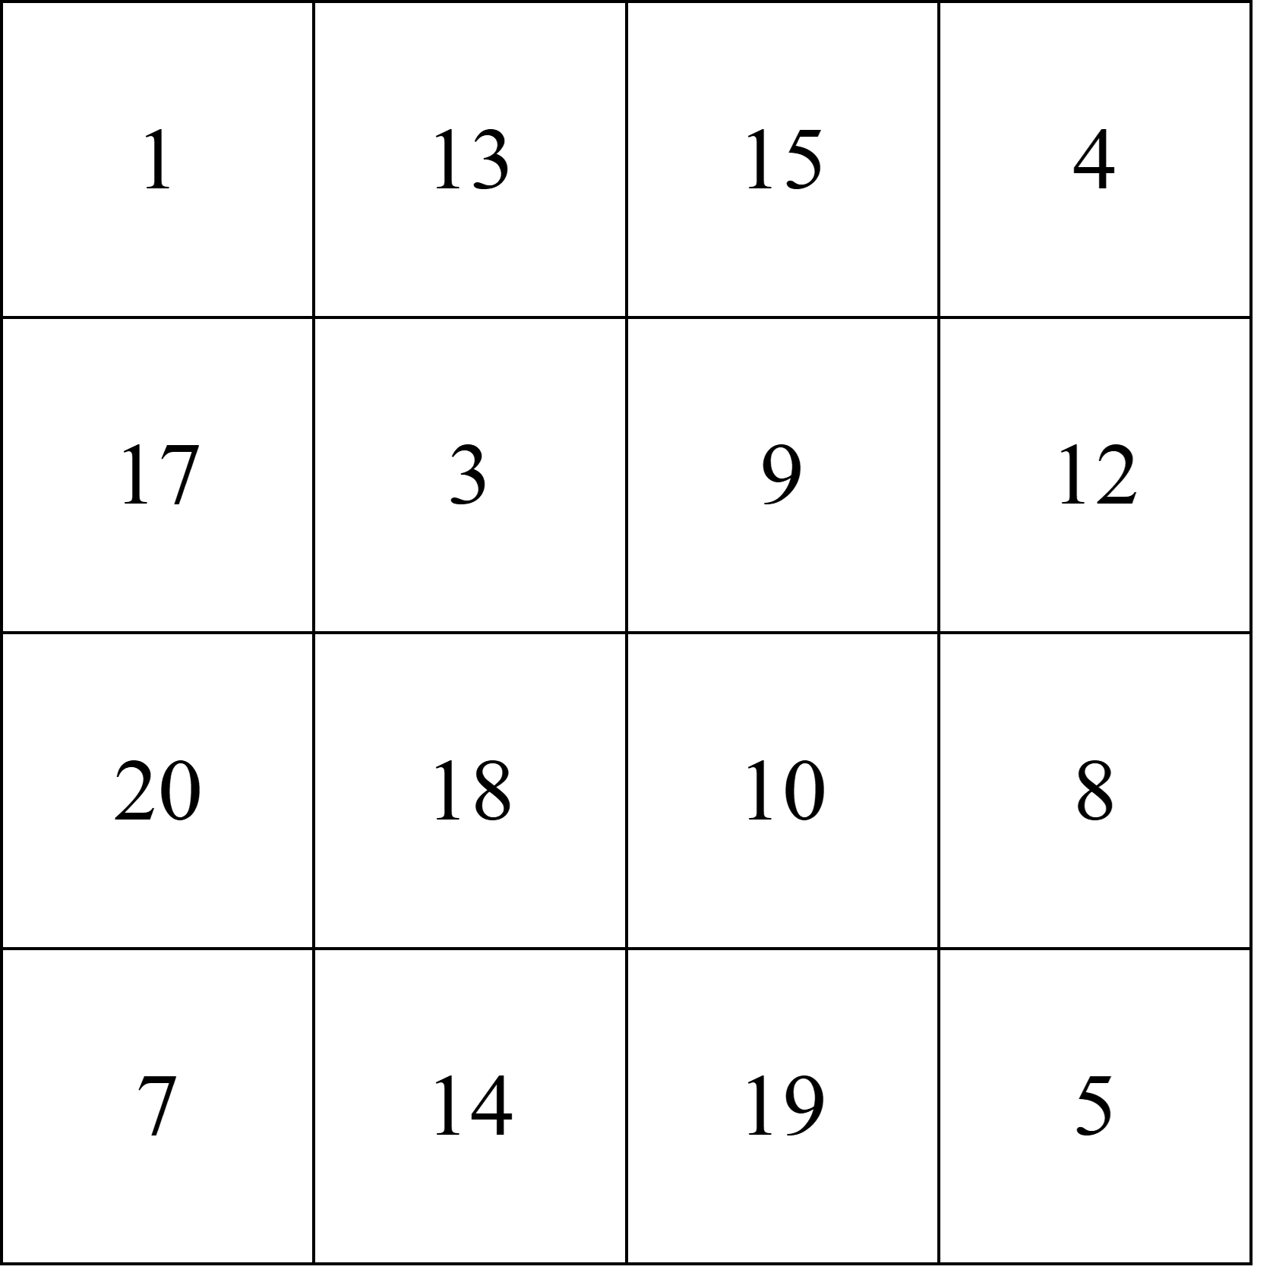

Slide 5
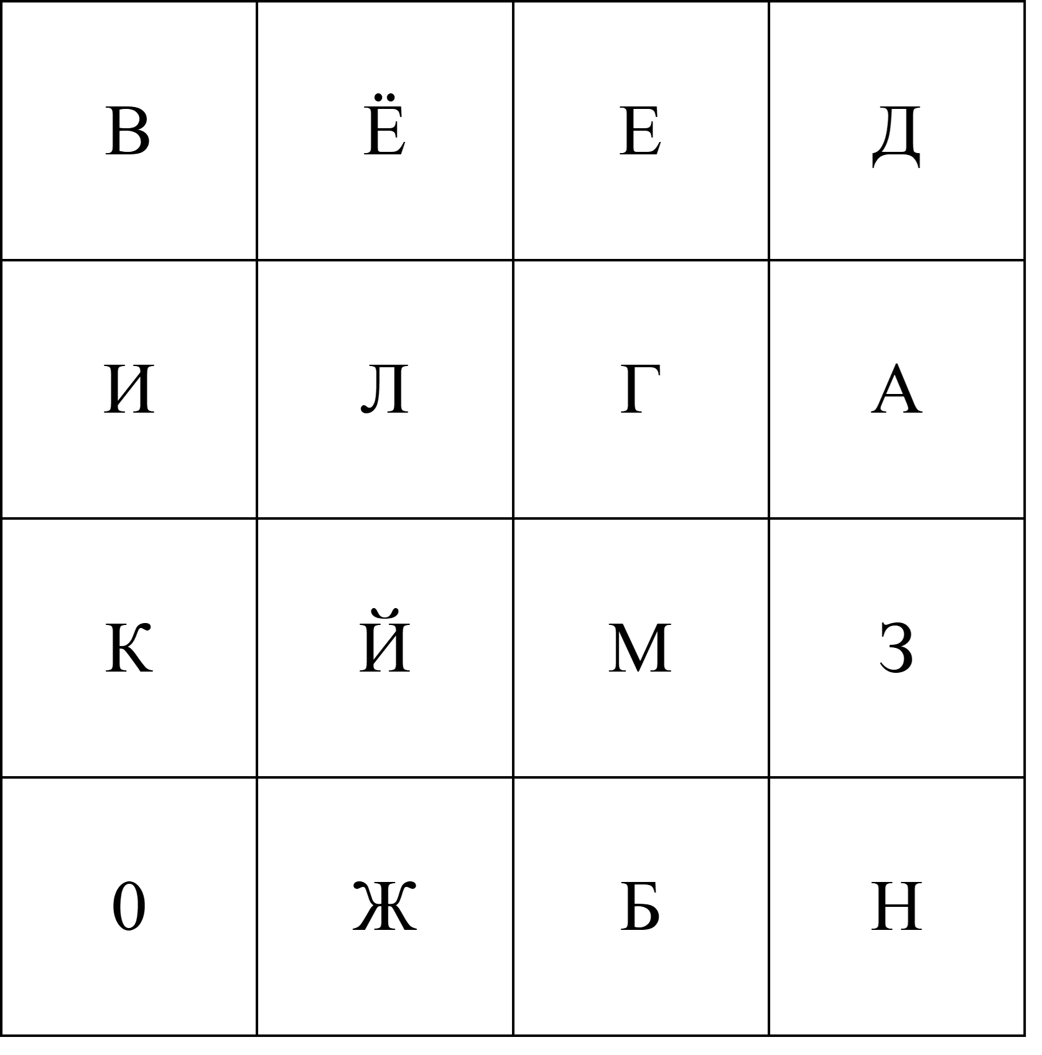

Slide 6
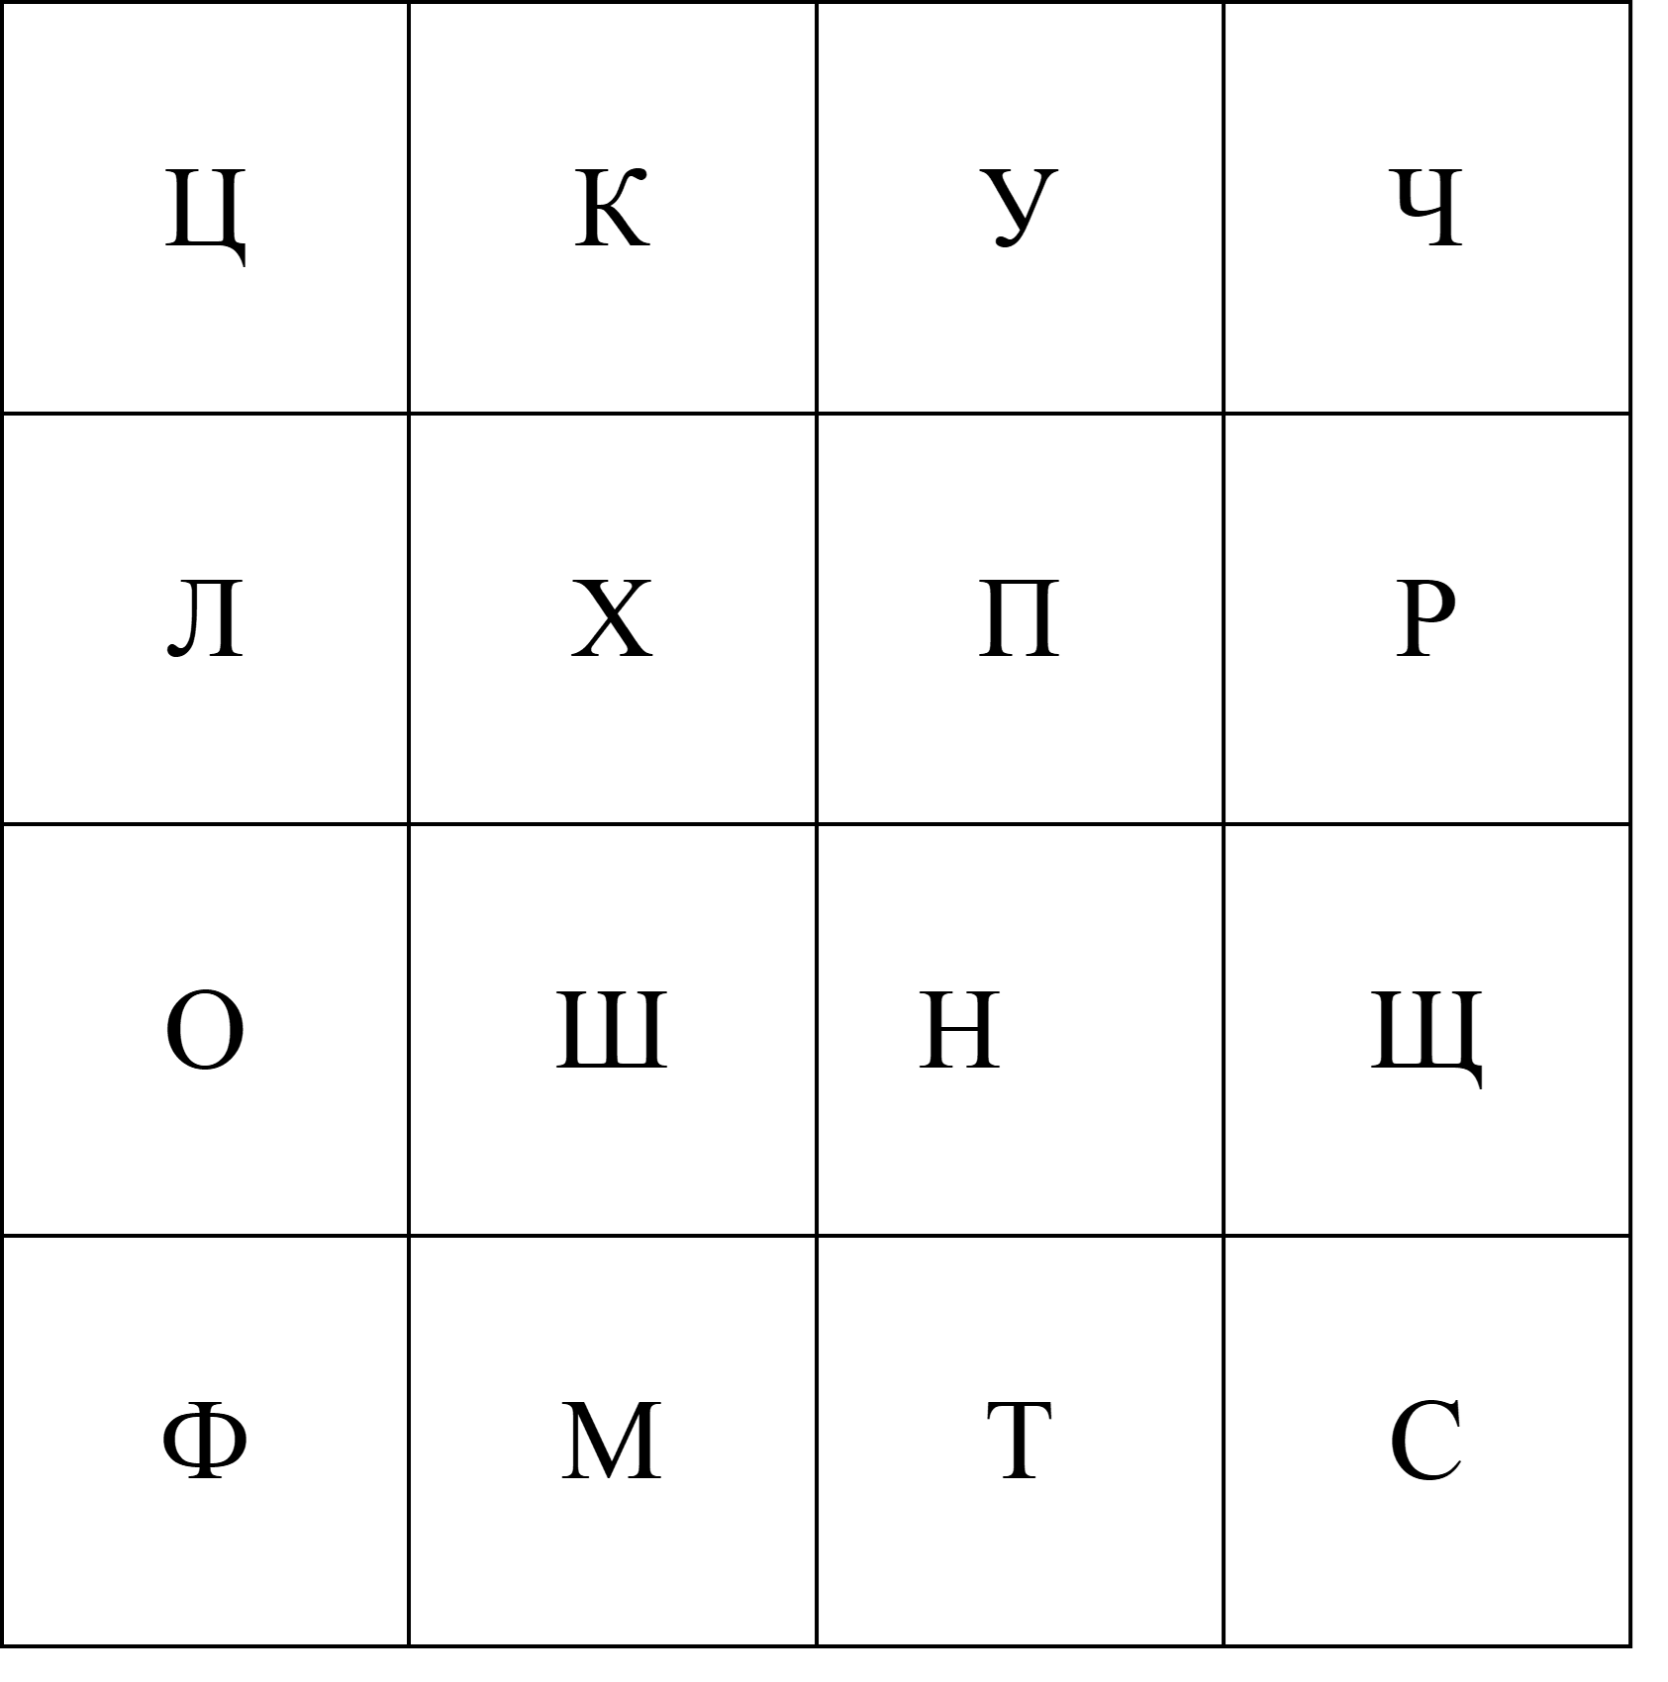

Slide 7


Slide 8


Slide 9
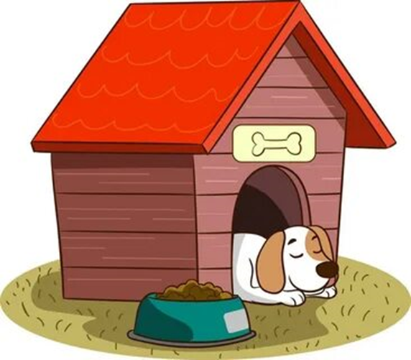
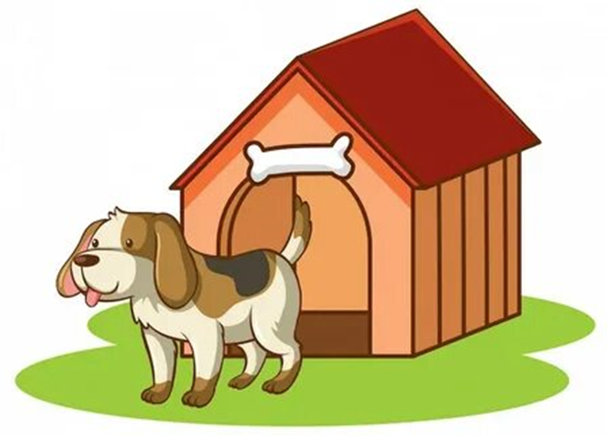

Slide 10

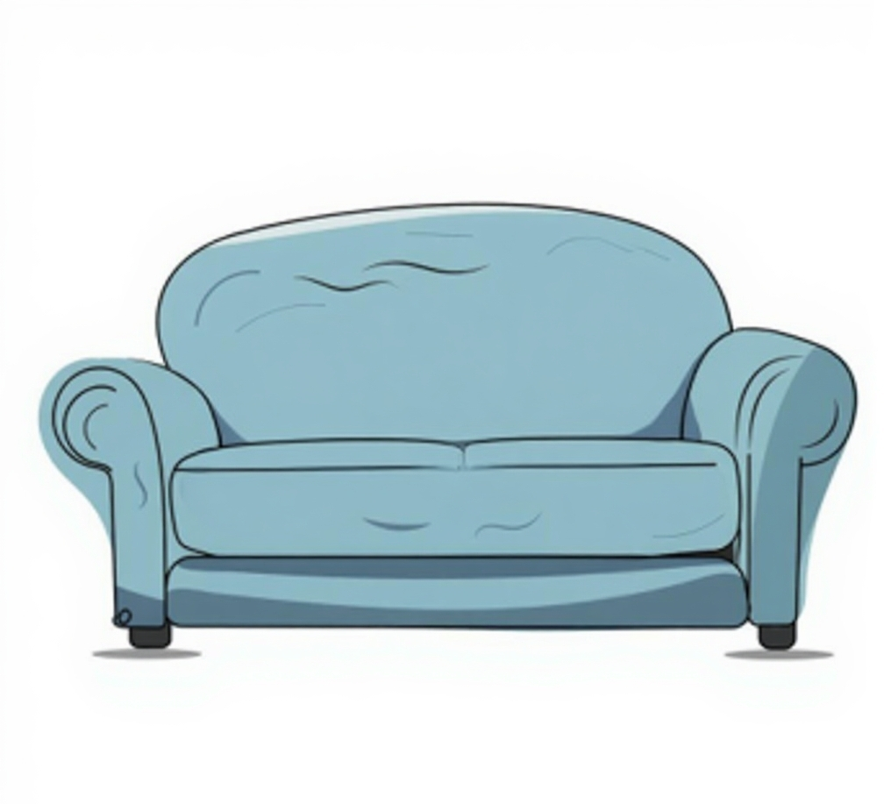

Slide 12
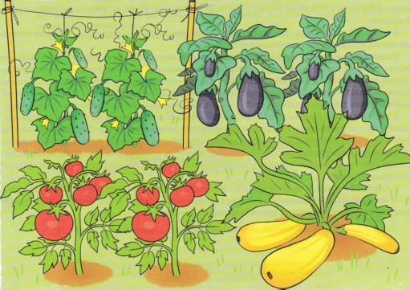
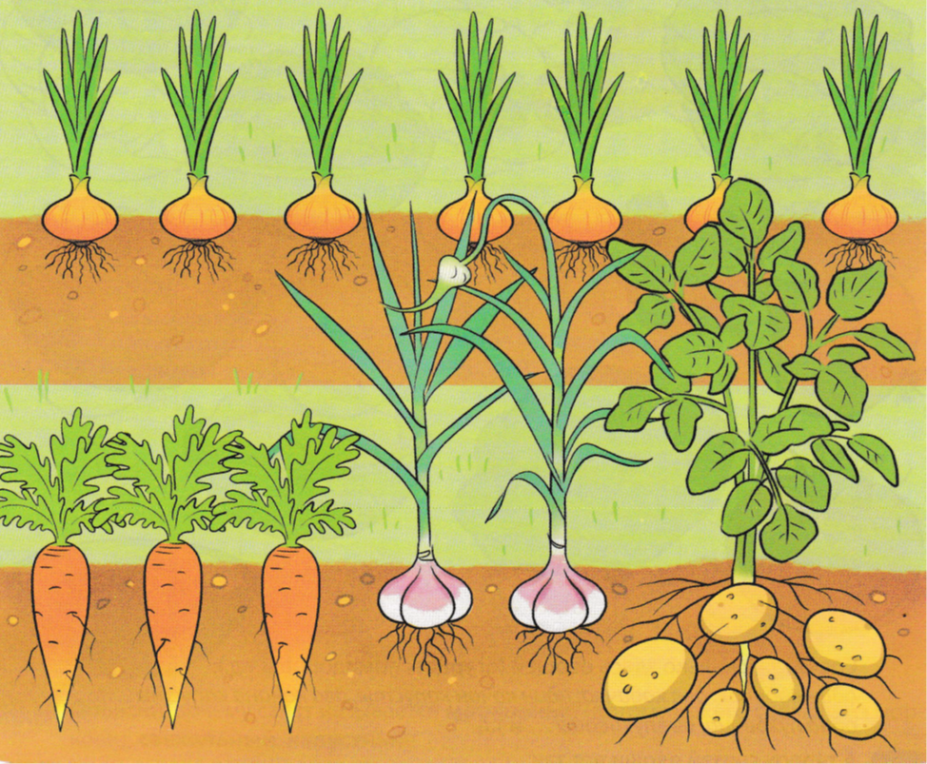

Slide 14


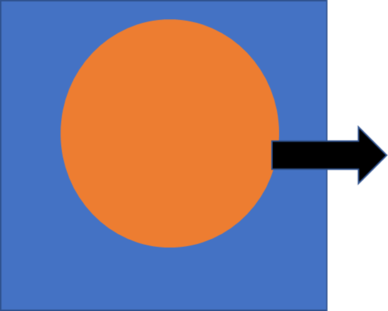


Slide 15



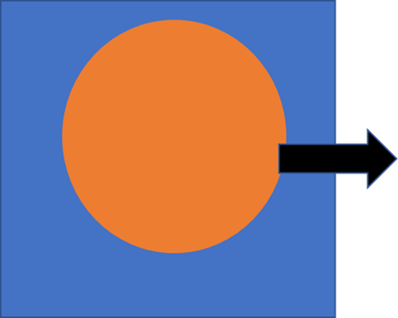

Slide 16





Slide 17

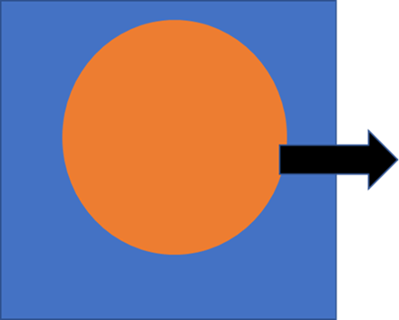

Slide 18




Slide 20
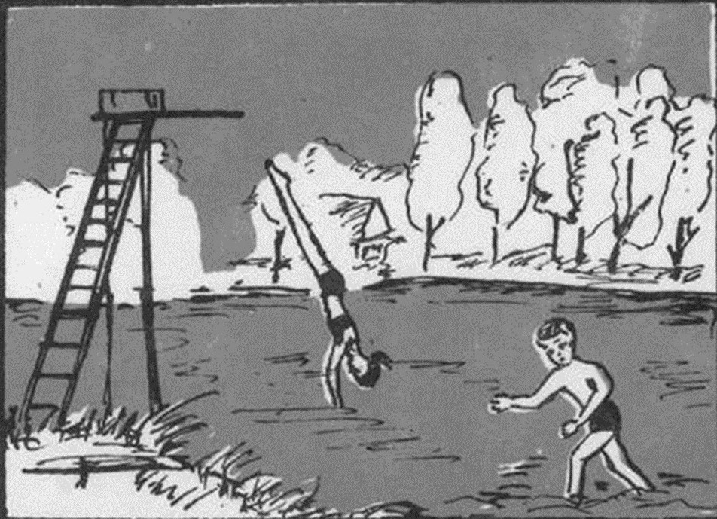

Slide 21
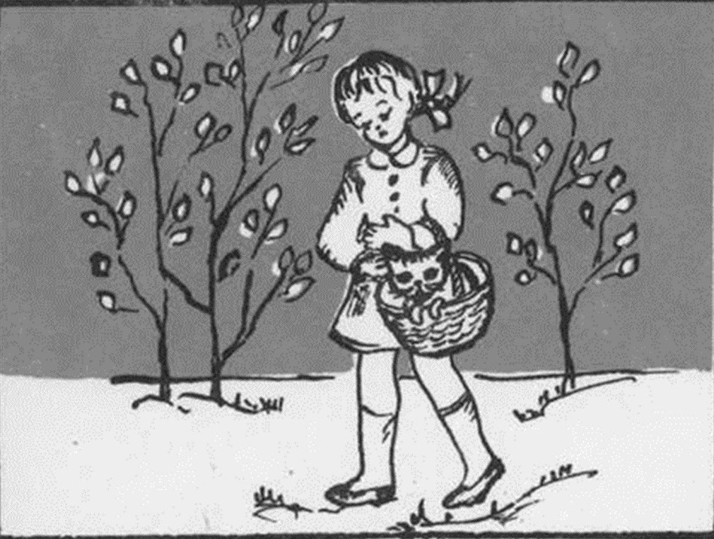


Slide 23
Благодарю за внимание!
Notes:
Список источников для картинного и аудио материала к презентации:
1. Яндекс картинки (https://ya.ru/images).
2. Шедеврариум (https://shedevrum.ai/).
3. Звукограм — AI-платформа для работы с аудио (https://zvukogram.com/category/fizminutka/)
4. Косинова Е.М. Логопедическая домашняя тетрадь для детей 4-7 лет. Формируем словарный запас: в 5 тетрадях, Тетрадь 1: Овощи, фрукты, ягоды, деревья, цветы. грибы. - М.: ТЦ Сфера, 2021.
5. Ефименкова Л.Н. Наглядное пособие по коррекции устной и письменной речи // Изд-во Ефименкова Л.Н. Город и год издания не указаны.

